Slide 1
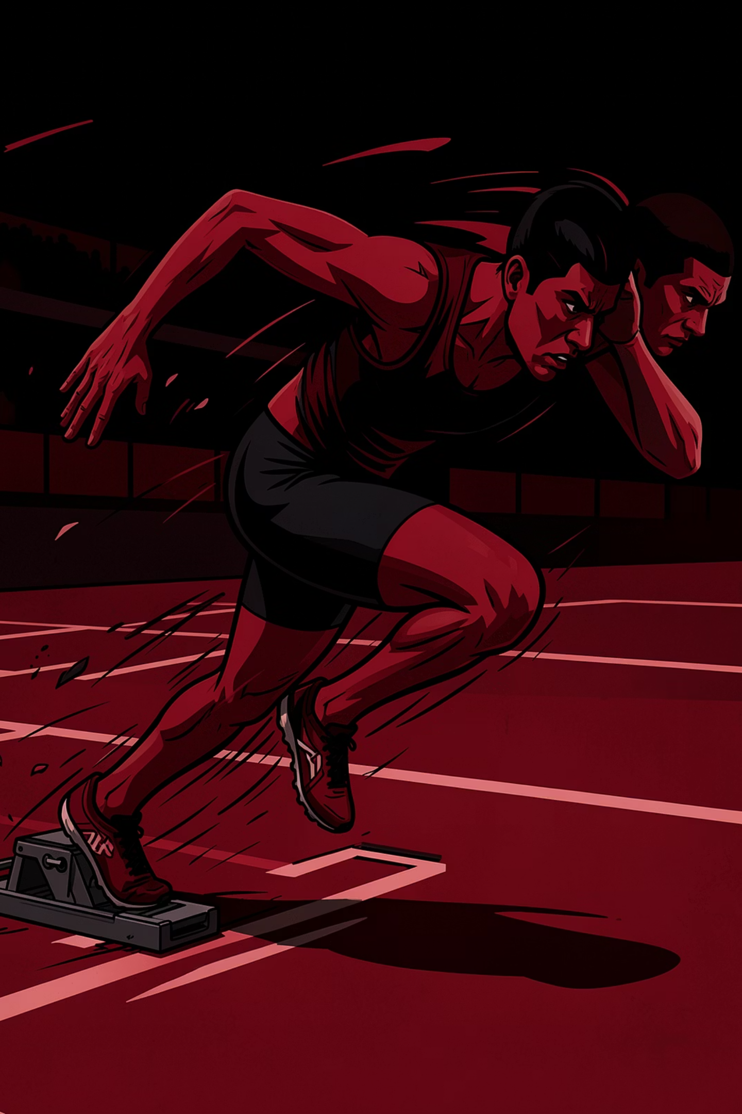
⚡ Προπόνηση Ταχύτητας

Slide 2
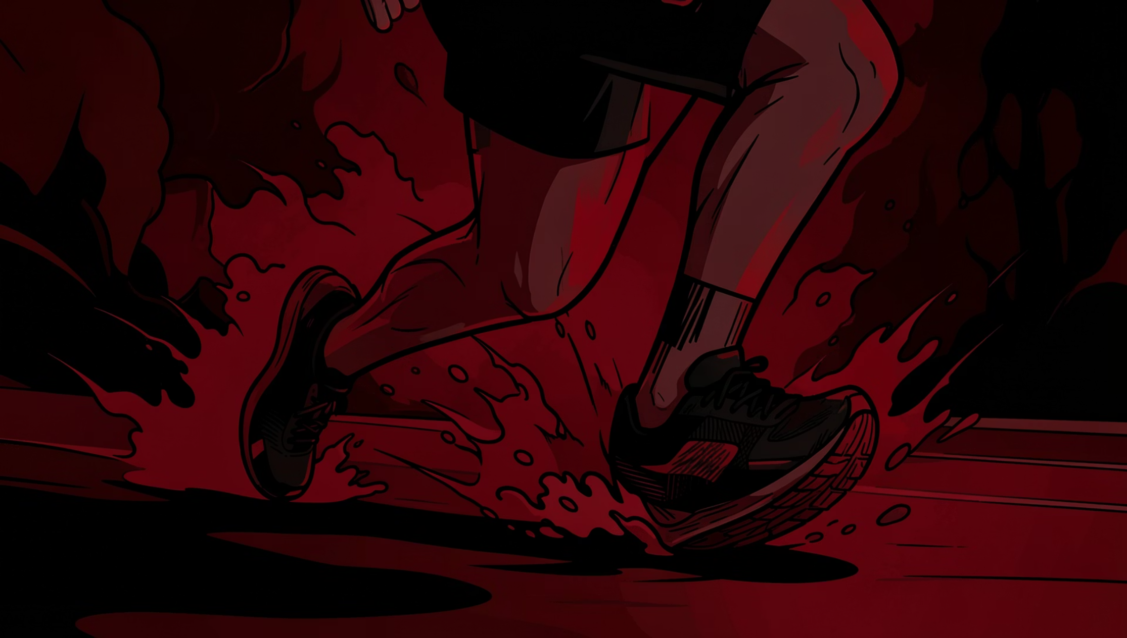

Η Φυσική της Ταχύτητας
Το Βασικό Μοντέλο
Η ταχύτητα δεν είναι τίποτα άλλο από την εφαρμογή δύναμης στο έδαφος με τον πιο γρήγορο δυνατό τρόπο. Δύο βασικά στοιχεία καθορίζουν πόσο γρήγορος είσαι.
Μεγαλύτερη δύναμη στο έδαφος
Λιγότερος χρόνος επαφής
Κρίσιμος Δείκτης: Ο χρόνος επαφής με το έδαφος (Ground Contact Time - GCT) είναι το κλειδί. Από 0.20 sec για αρχάριους έως 0.08-0.10 sec για elite αθλητές.

Slide 3
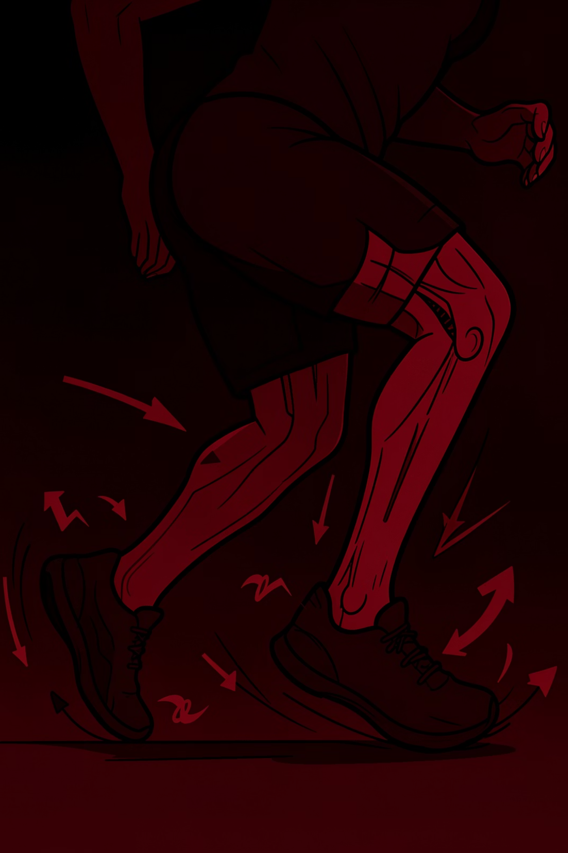


Βιομηχανική του Sprint
Τι Συμβαίνει στο Σώμα Κάθε Στιγμή
Επαφή με το Έδαφος
Το πόδι τοποθετείται κάτω από το σώμα, όχι μπροστά. Επαφή με το μπροστινό μέρος του ποδιού με άκαμπτο αστράγαλο που λειτουργεί σαν ελατήριο.
Elastic Energy
Το σώμα αποθηκεύει και απελευθερώνει ενέργεια όπως ελατήριο. Όσο πιο "reactive" είσαι, τόσο λιγότερη ενέργεια χάνεις και τόσο πιο γρήγορος γίνεσαι.

Slide 4



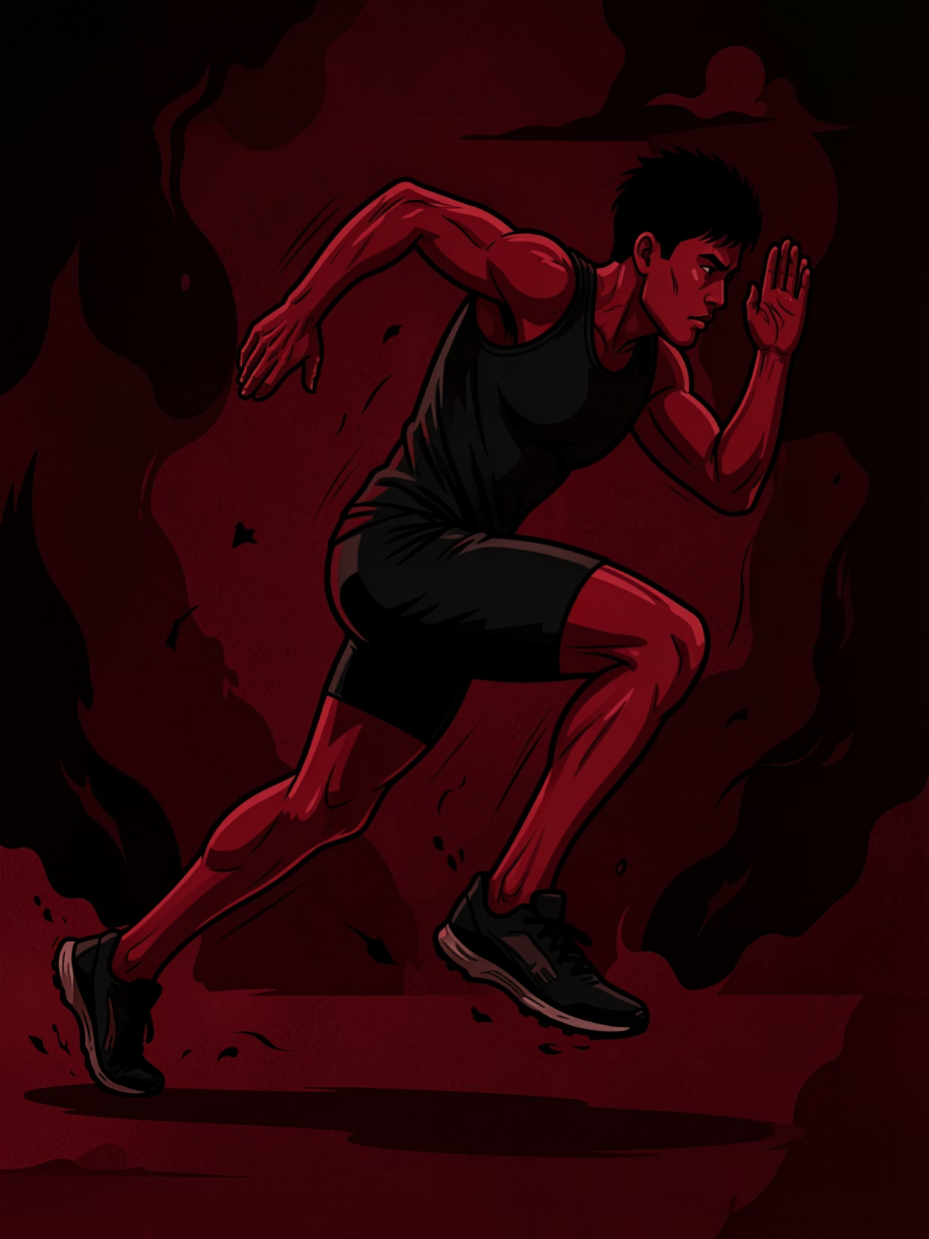
Triple Extension
Το Πιο Σημαντικό Pattern στο Sprint
Ισxίο
Γόνατο
Αστράγαλος
Γλουτοί
Τετρακέφαλοι
Γάμπες
Η τριπλή έκταση (Triple Extension) είναι το πιο σημαντικό κινητικό μοτίβο στο sprint. Ενεργοποιεί ταυτόχρονα τους μεγαλύτερους μυες του σώματος για μέγιστη δύναμη.

Slide 5


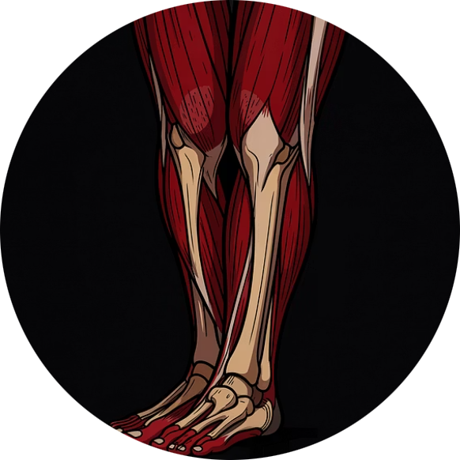

Μυϊκό Σύστημα
Οι Βασικοί Μύες της Ταχύτητας
Γλουτοί
Οπίσθιοι Μηριαίοι
Γάμπες
Κορμός
Η κύρια πηγή δύναμης για την προώθηση του σώματος
Επαναφορά του ποδιού για την επόμενη επαφή
Ταχύτητα επαφής και elastic energy
Σταθερότητα και μετάδοση δύναμης
Muscle Fibers: Οι μύες τύπου II (fast twitch) είναι πιο εκρηκτικές και ενεργοποιούνται κατά το sprint και τα άλματα.

Slide 6


Νευρικό Σύστημα
Το Πιο Σημαντικό Στοιχείο της Ταχύτητας
Ενεργοποίηση
Συγχρονισμός
Ενεργοποιεί τους μύες πιο γρήγορα και αποτελεσματικά
Συγχρονίζει τις κινήσεις για βέλτιστη απόδοση
Firing Rate
Αυξάνει τον ρυθμό ενεργοποίησης των μυών
Η ταχύτητα είναι κυρίως νευρικό skill. Γι' αυτό απαιτούνται λίγες επαναλήψεις, 100% ένταση, και μεγάλη ξεκούραση. Αν κουραστείς, πέφτει το CNS και πέφτει η ταχύτητα.

Slide 7
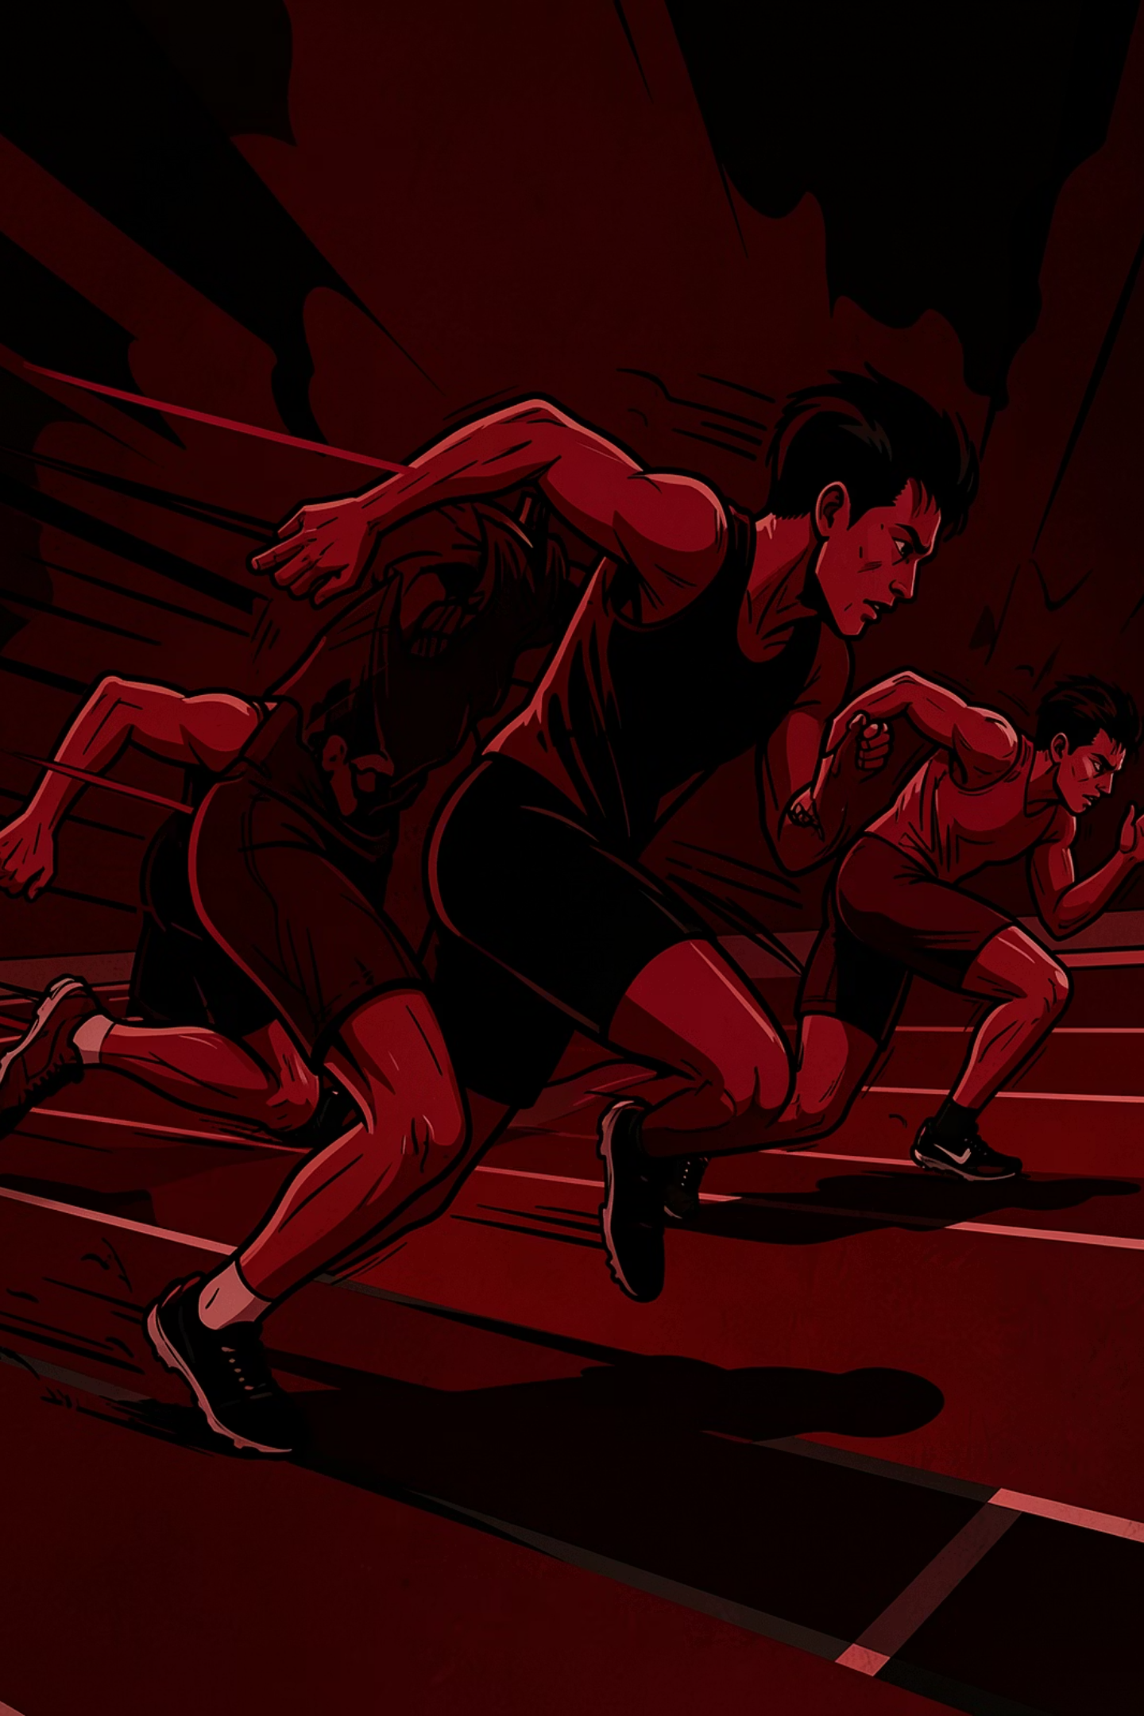
Τα 3 Στάδια Ταχύτητας
Από την Εκκίνηση στην Τελική Γραμμή
01
02
Acceleration
Max Velocity
0-30m
30-60m
03
Speed Endurance
60m+
Κάθε στάδιο απαιτεί διαφορετική τεχνική, δύναμη και προπονητική προσέγγιση. Η κατανόηση του κάθε σταδίου είναι κρίσιμη για βελτιστοποίηση της απόδοσης.

Slide 8
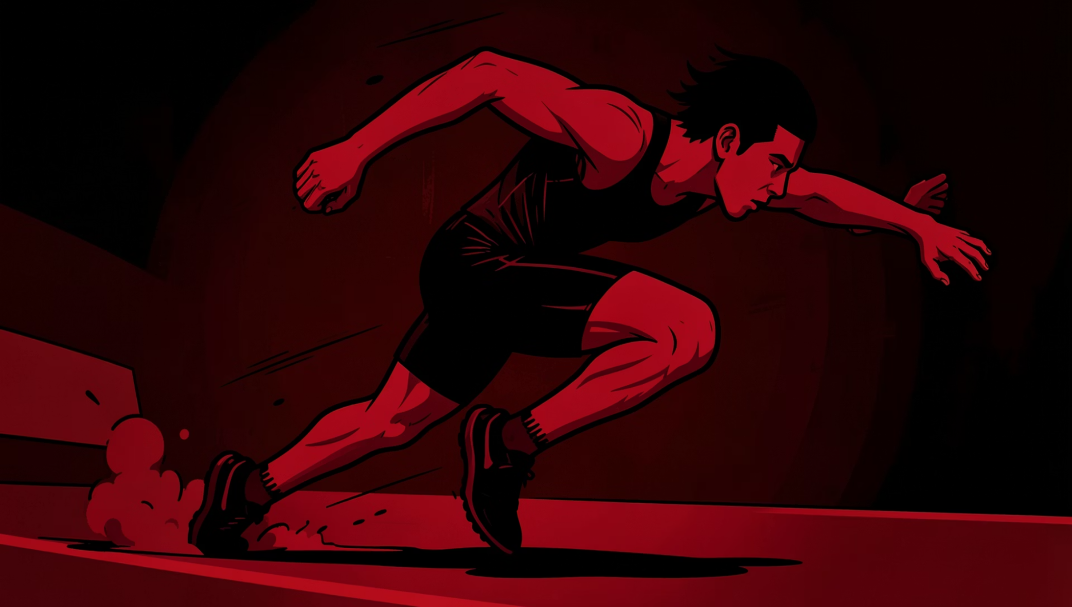
🔴 Acceleration
0-30 μέτρα | Παραγωγή Δύναμης
Τεχνική
Σώμα μπροστά με κλίση 45°
Δυνατά pushes προς τα πίσω
Μεγάλος χρόνος επαφής
Powerful triple extension
Στόχος: Μέγιστη δύναμη προς τα πίσω για επιτάχυνση.

Slide 9
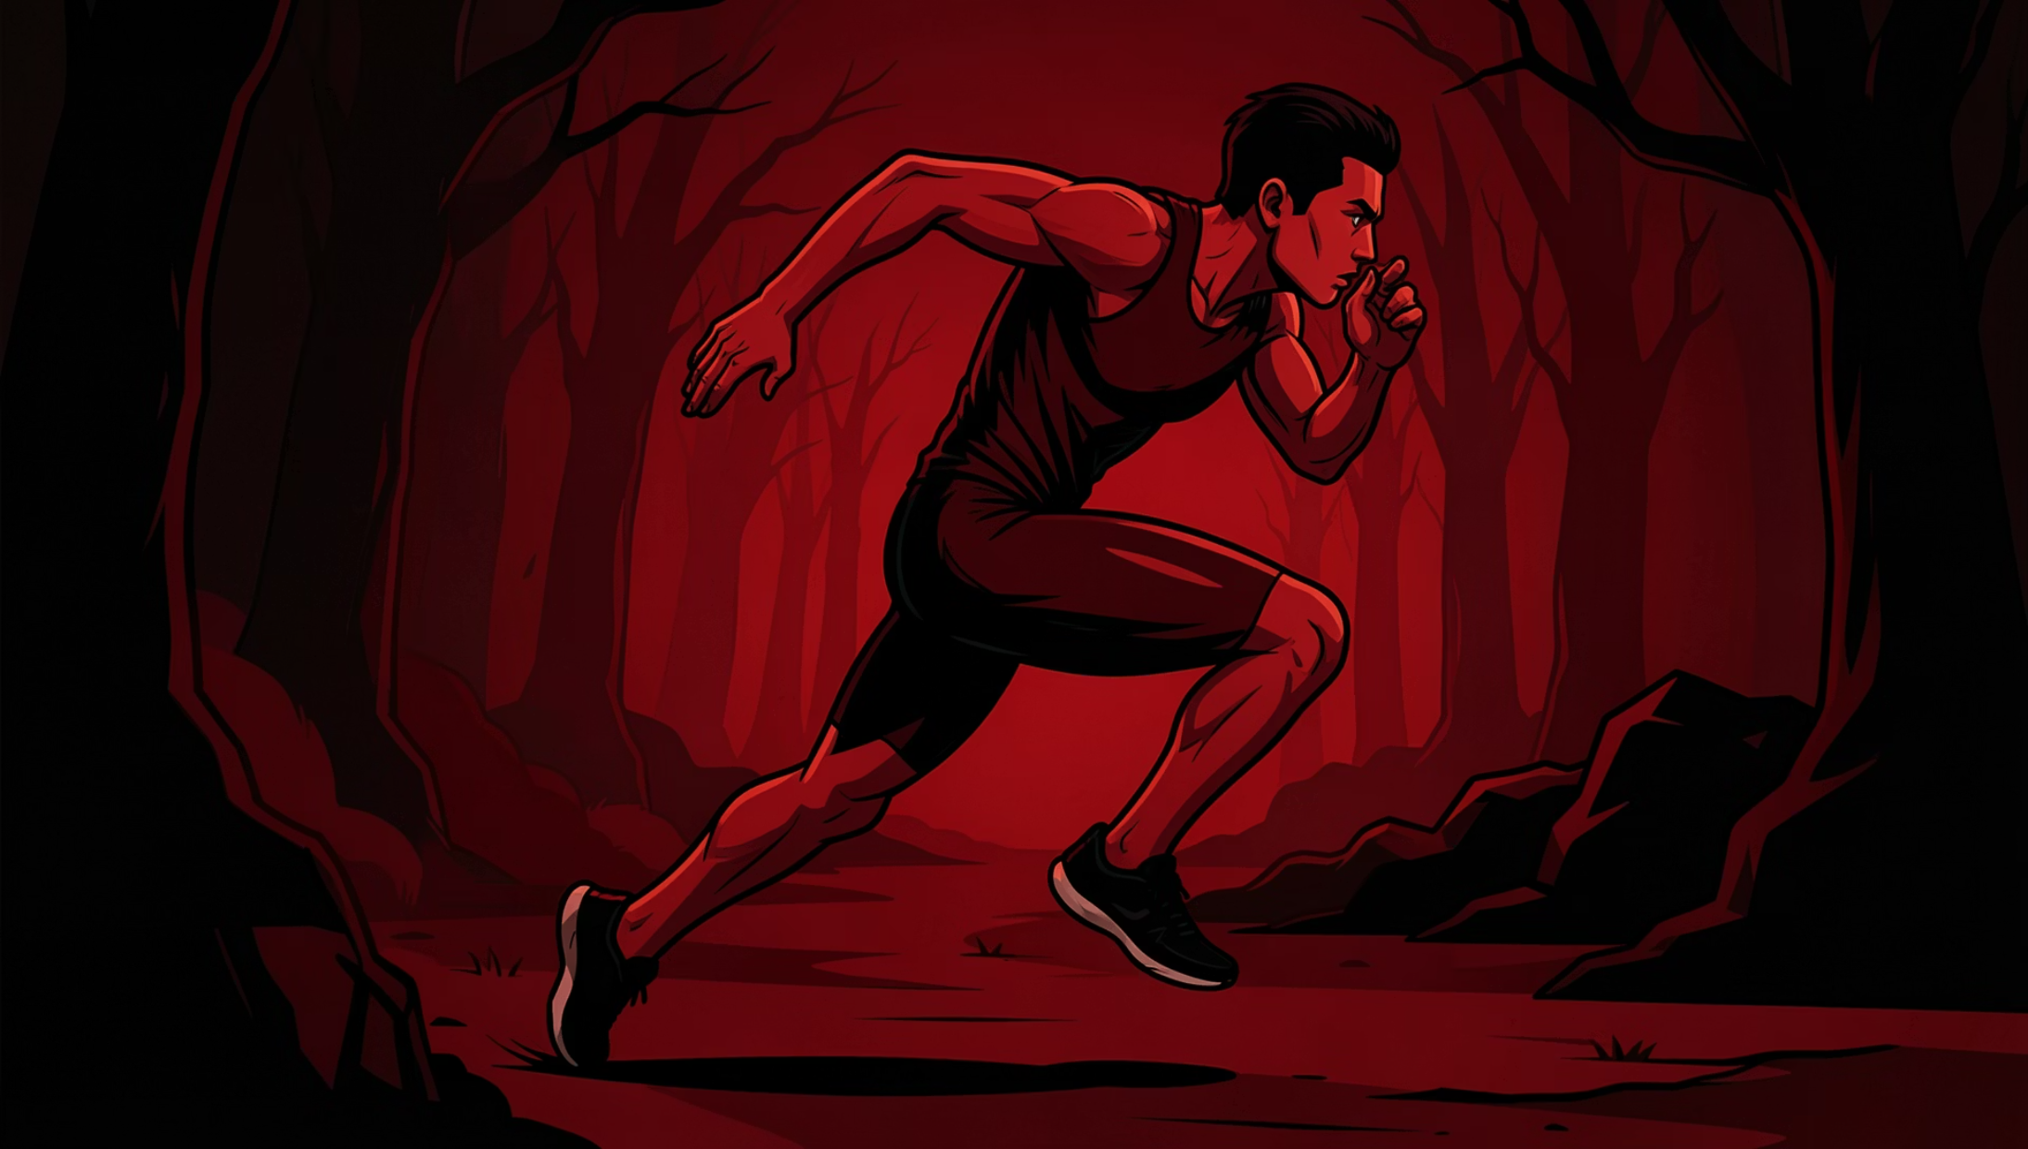
🔵 Max Velocity
30-60 μέτρα | Ελαστικότητα & Ταχύτητα
Τεχνική
Όρθιο σώμα με ελαφρά κλίση
Γρήγορα πόδια με ελαστικές κινήσεις
Μικρός χρόνος επαφής
Άμεση επαναφορά ποδιού
Στόχος: Διατήρηση μέγιστης ταχύτητας με ελαστικότητα.

Slide 10
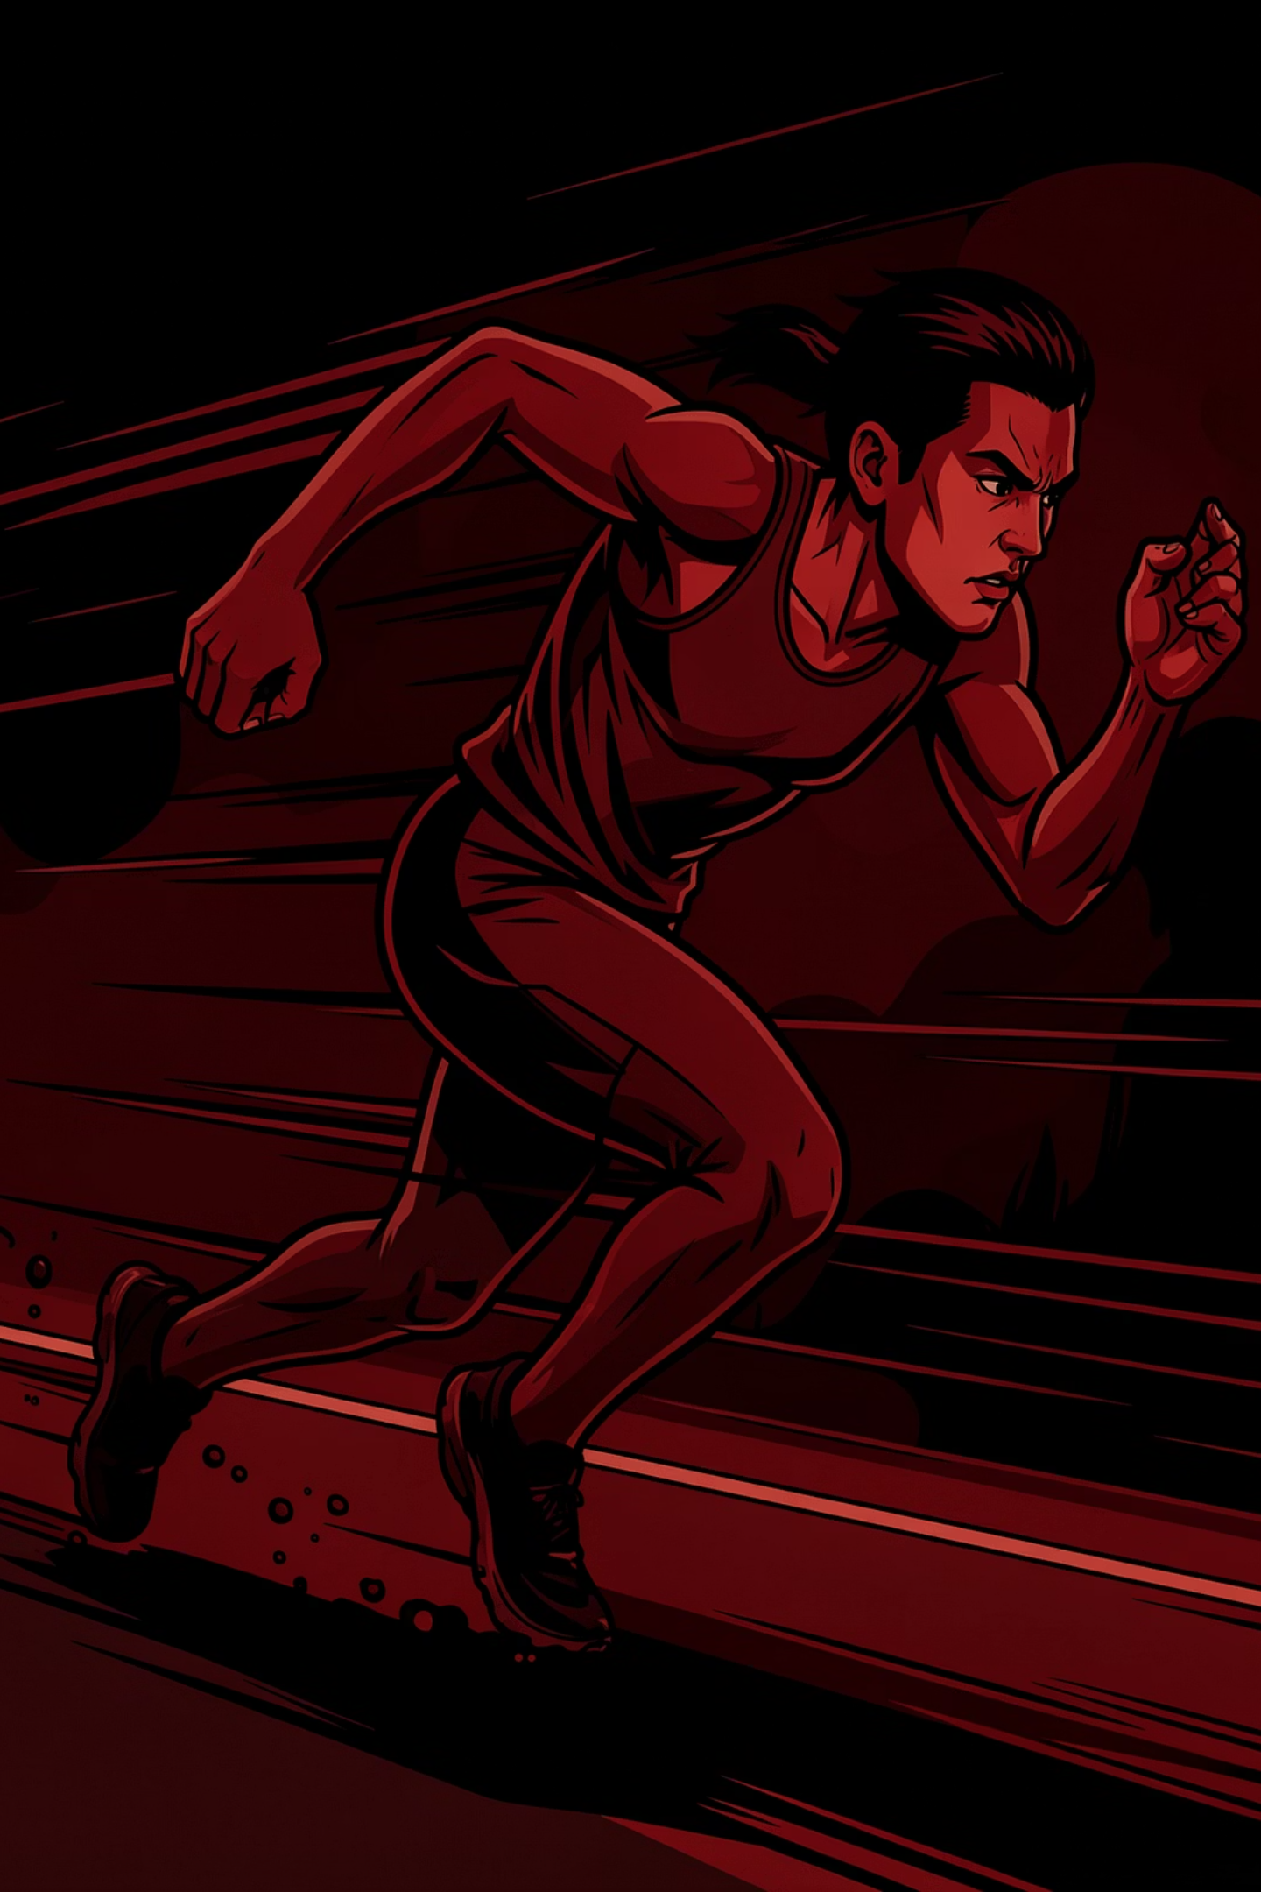
🟢 Speed Endurance
60+ μέτρα | Διατήρηση Ταχύτητας
Προπονητική
Στόχος
80-120m sprints με μικρότερη ξεκούραση
Διατήρηση ταχύτητας για μεγαλύτερη απόσταση
Εφαρμογή
Κρίσιμο για αγώνες 100m και 200m
Η διατήρηση ταχύτητας είναι το κλειδί για αθλητές που θέλουν να κερδίζουν στις τελευταίες ευθείες.

Slide 11





6 Μέθoδοι Προπόνησης
Sprint Training
Σύντομα sprint για επιτάχυνση και μεγάλα sprint για μέγιστη ταχύτητα
Strength Training
Squat και deadlift για αύξηση παραγωγής δύναμης
Plyometrics
Box jumps και drop jumps για μείωση χρόνου επαφής
Resisted Sprint
Λάστιχο και sled για βελτίωση δύναμης και συχνότητας βημάτων

Slide 12
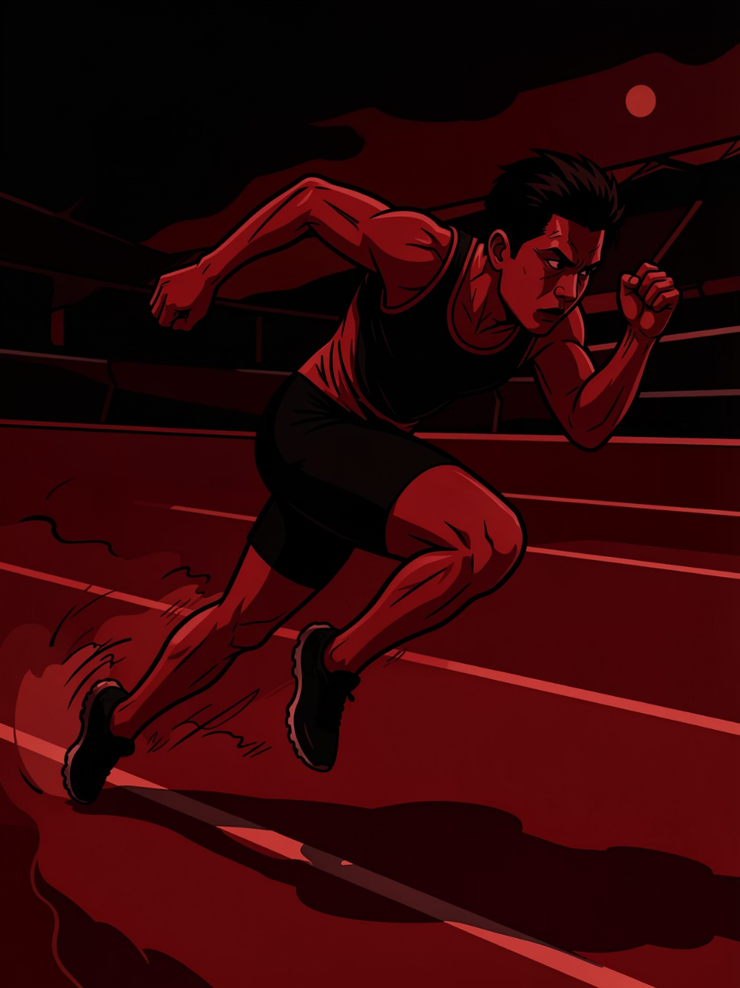
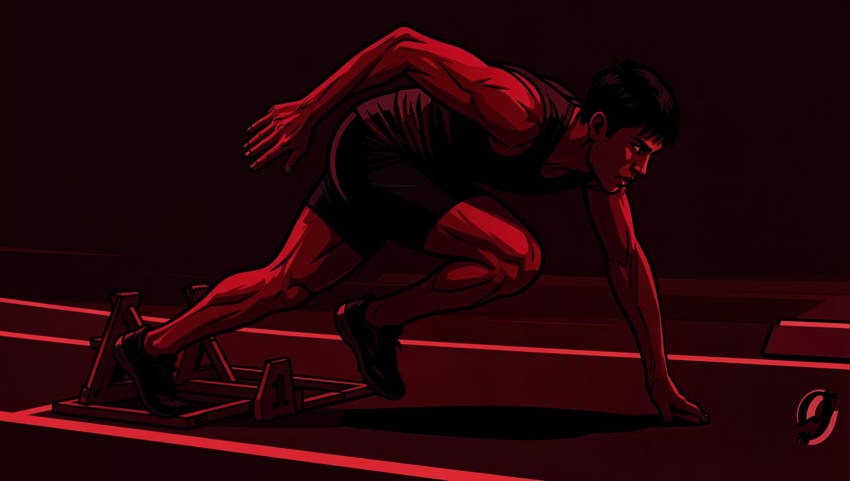
Sprint Training
Μεγάλες Αποστάσεις
Μικρές Αποστάσεις
Sprint 60-100m για ανάπτυξη μέγιστης ταχύτητας και διατήρησης ρυθμού
Sprint 10-30m για βελτίωση της επιτάχυνσης και της αρχικής δύναμης

Slide 13




Strength Training
Squat
Ανάπτυξη δύναμης ποδιών και γλουτών
Deadlift
Βελτίωση συνολικής δύναμης και power
Force Production
Αύξηση παραγωγής δύναμης σε κάθε πατήμα

Slide 14
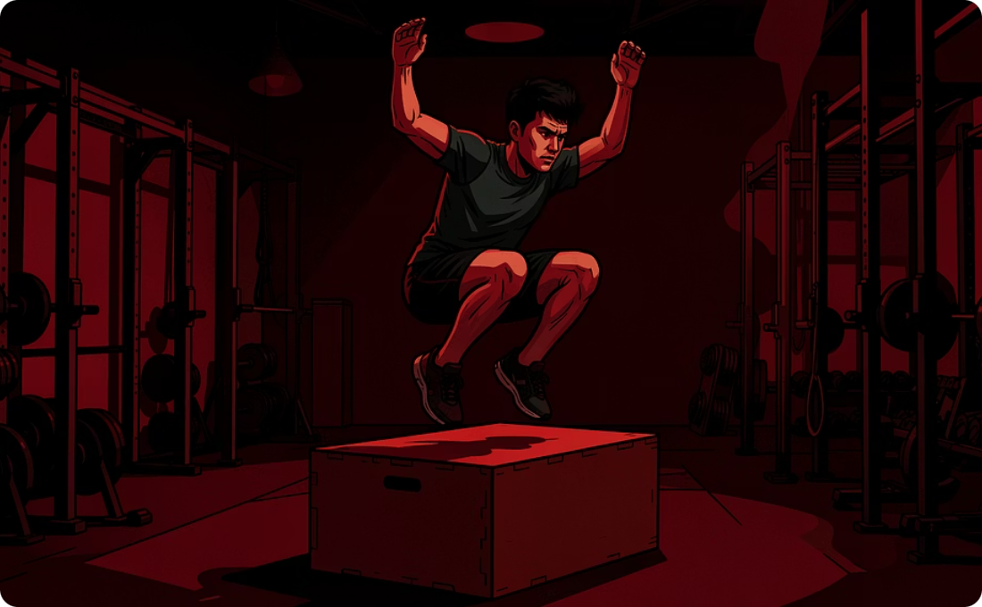
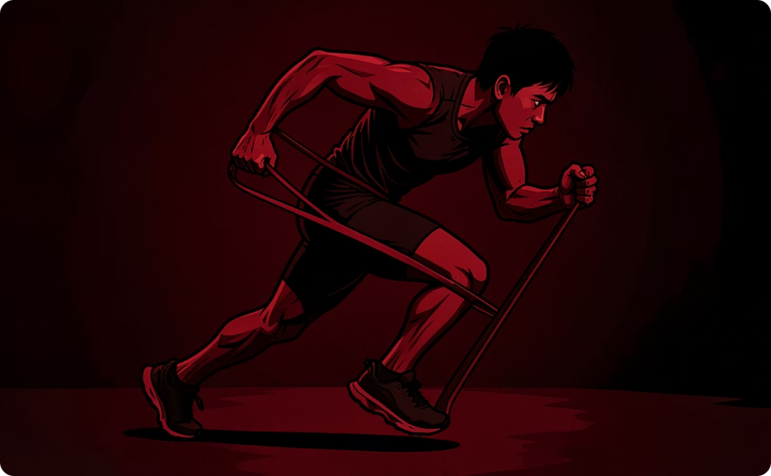
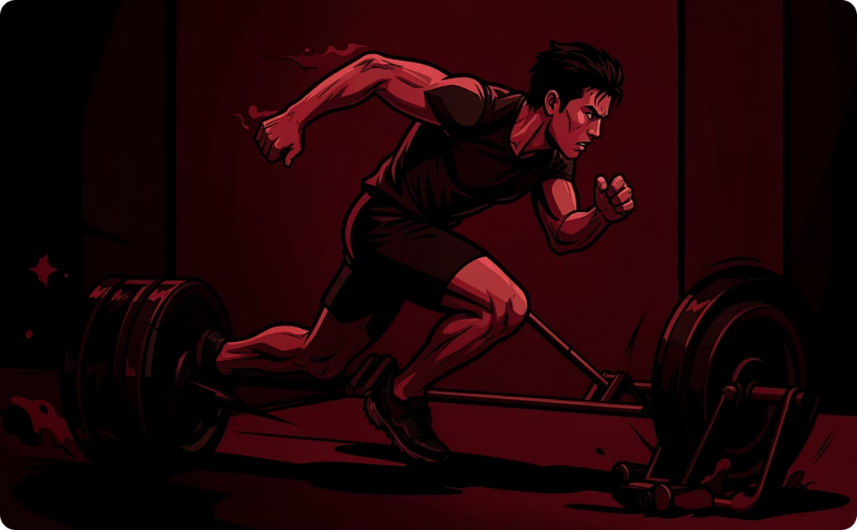
Plyometrics & Resisted Training
Box Jumps
Assisted Sprint
Resisted Sprint
Ανάπτυξη εκρηκτικότητας και μείωση χρόνου επαφής με το έδαφος
Λάστιχο για πιο γρήγορα πόδια και βελτίωση συχνότητας βημάτων
Sled για αύξηση δύναμης και βελτίωση παραγωγής ισχύος

Slide 15
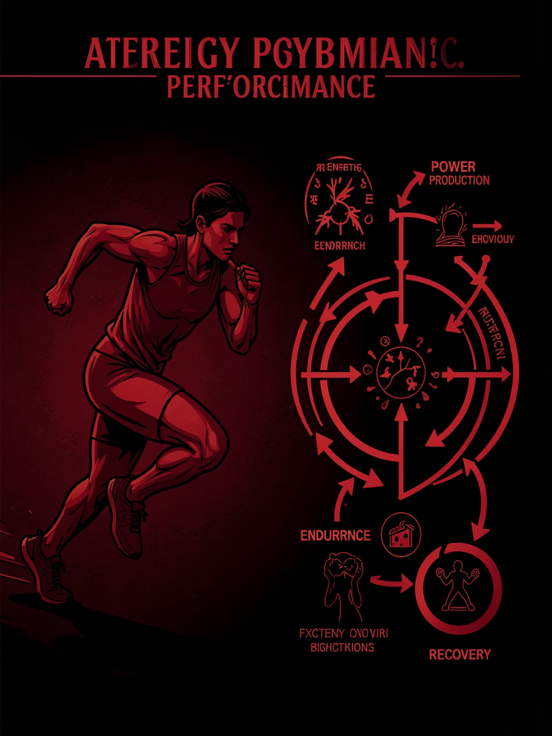

Energy Systems στο Sprint
ATP-PC System
Τα sprint χρησιμοποιούν το σύστημα ATP-PC που παράγει ενέργεια χωρίς οξυγόνο
Διάρκεια: 0-10 δευτερόλεπτα
Μέγιστη ένταση
Αναερόβια διαδικασία
Γι' αυτό απαιτείται: Μεγάλη ξεκούραση μεταξύ των επαναλήψεων και λίγα reps για διατήρηση μέγιστης ποιότητας

Slide 16
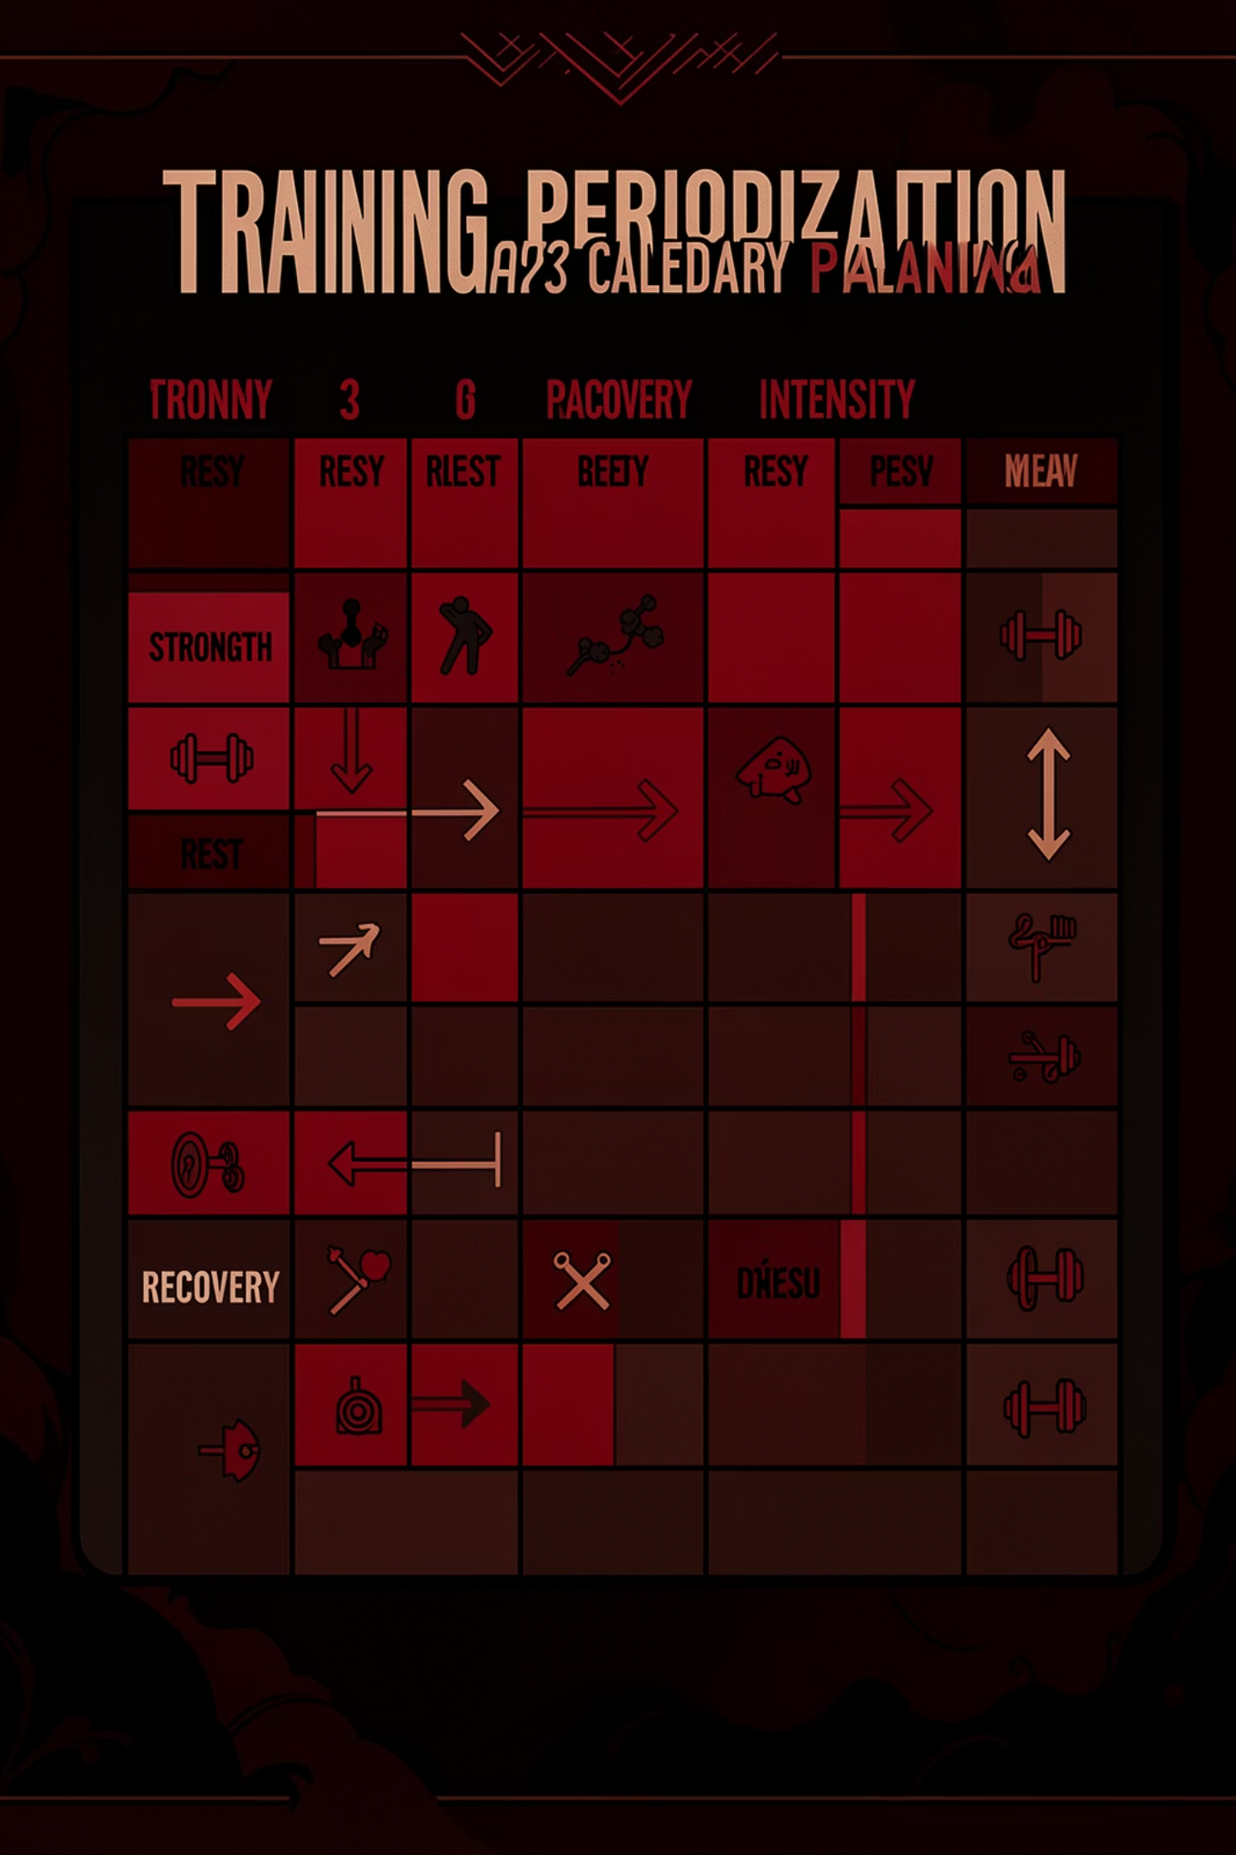




Periodization - Περιοδισμός
Φάση 1: Base
Δουλειά τεχνικής και χαμηλή ένταση για δημιουργία βάσης
Φάση 2: Strength
Βάρη και hill sprint για ανάπτυξη δύναμης και power
Φάση 3: Speed
Μέγιστη ταχύτητα και flying sprints για βελτίωση ρυθμού
Φάση 4: Peak
Λίγα sprint με μέγιστη ποιότητα για την κορύφωση της προπόνησης

Slide 17
Τα Πιο Συχνά Λάθη
❌ Sprint κουρασμένος
❌ Πολύ cardio
❌ Λάθος τεχνική
Αναερόβια προπόνηση χάνει την εκρηκτικότητα και ταχύτητα
Δημιουργούνται κακές συνήθειες που είναι δύσκολο να διορθωθούν
Χάνεται η ποιότητα και αυξάνεται ο κίνδυνος τραυματισμού
❌ Χωρίς ξεκούραση
❌ Μόνο βάρη
Το νευρικό σύστημα δεν ανακτά και μειώνεται η απόδοση
Η προπόνηση βάρους χωρίς sprint δεν βελτιώνει την ταχύτητα

Slide 18








Το Μυστικό στο Elite Level
Οι κορυφαίοι συνδυάζουν:
Δύναμη
Plyometrics
Τεχνική
Sprint
Τέλεια εκτέλεση με μέγιστη ένταση και λίγο όγκο

Slide 19
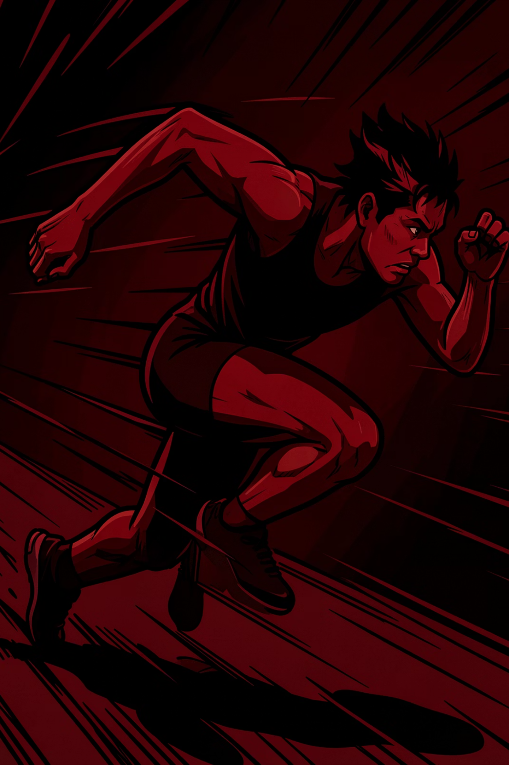
Το Συμπέρασμα
Η ταχύτητα ΔΕΝ είναι:
Η ταχύτητα ΕΙΝΑΙ:
❌ Μόνο τρέξιμο ή υπομονή
✔ Νευρικό σύστημα
✔ Δύναμη και power
✔ Τεχνική εκτέλεση
✔ Ελαστικότητα μυών
100%
48h
3-5
Ποιότητα
Ανάκαμψη
Reps
σε κάθε επανάληψη
μεταξύ προπονήσεων
με μέγιστη ένταση

